Slide 1
КРУГЛЫЙ СТОЛ
«Состояние и перспективы развития
технологий улавливания оксидов серы
на ТЭС Российской Федерации»
«Справочник наилучших доступных технологий,
рекомендуемые технологии сероочисток на ТЭС»
  Сапаров М. И., Лицарева Е.В., Романов С.М.
  АО «ЭНИН»
  28.02.2018г Москва

Slide 2
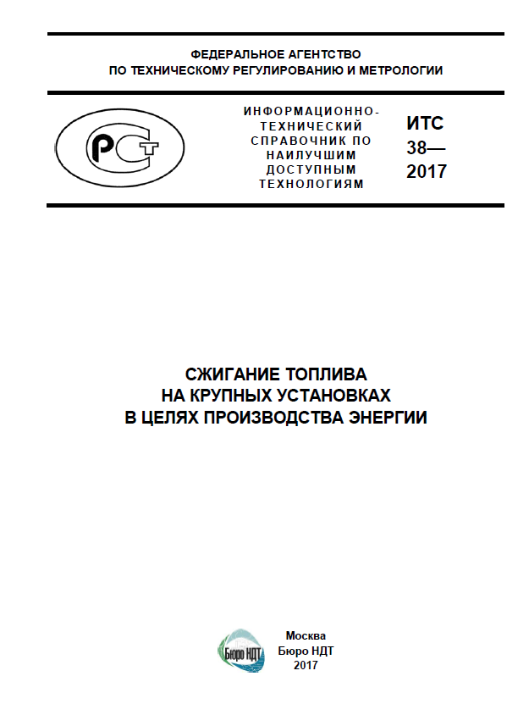
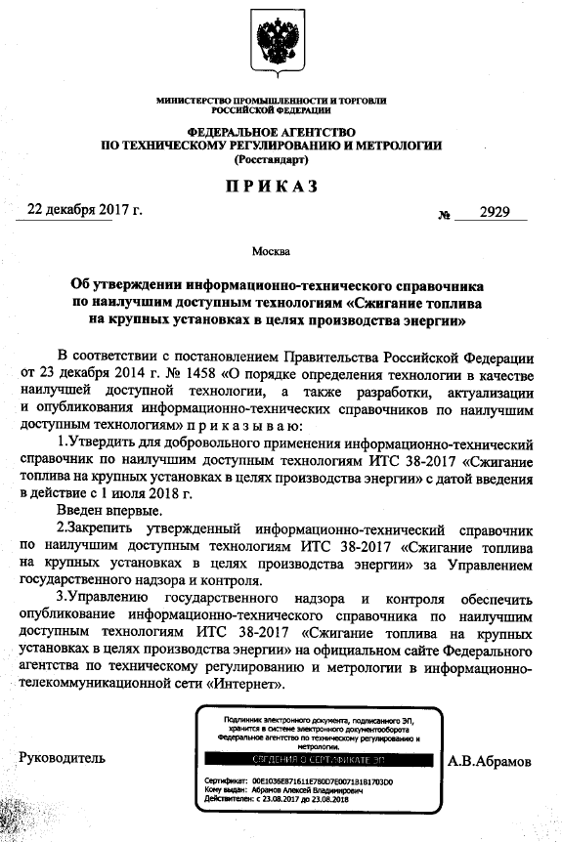

Slide 3
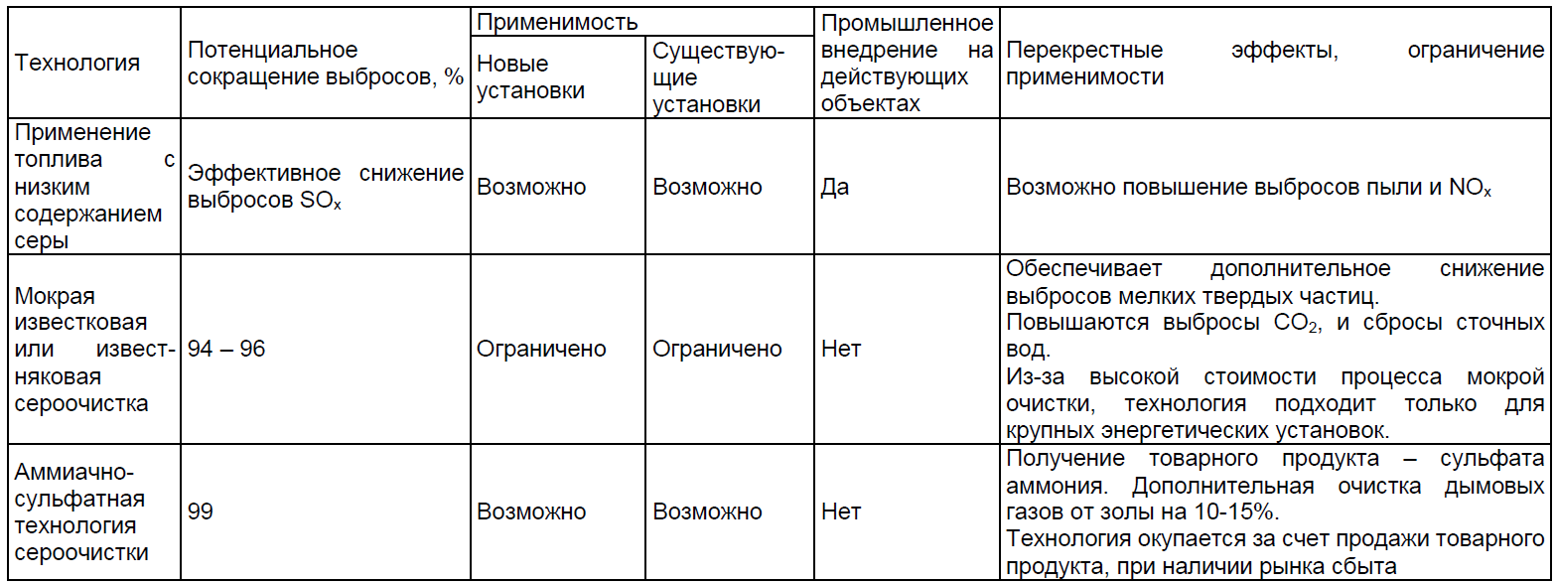
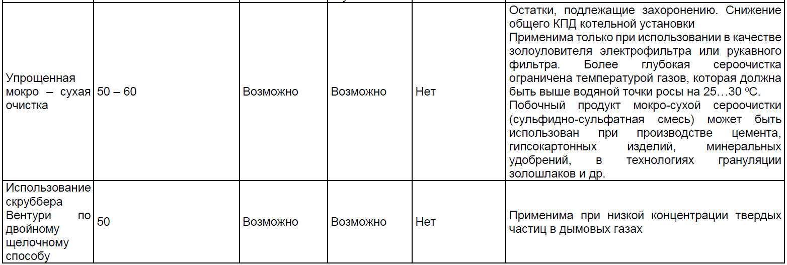
ИТС 38-2017:
Таблица 2.8 Технологии снижения выбросов SOх при сжигании углей, подлежащие рассмотрению

Slide 4
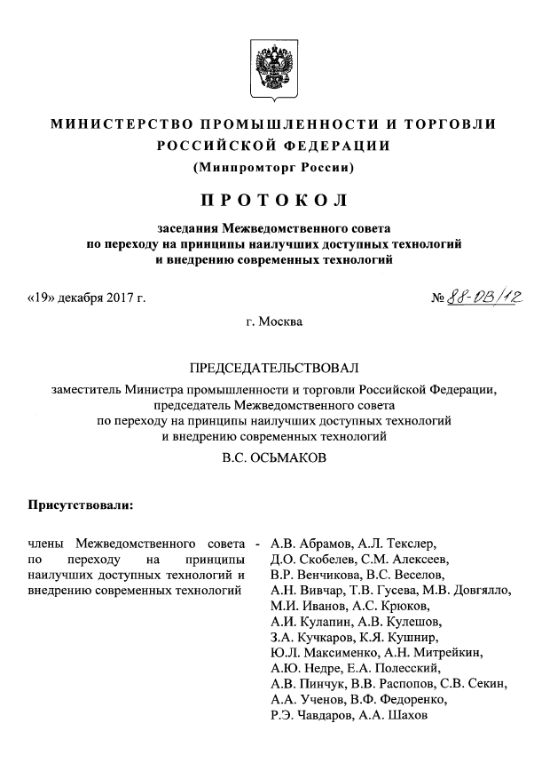
РЕШИЛИ:
……….
п. 4. Принять к сведению информацию Минэнерго России о целесообразности утверждения проекта информационно-технического справочника по наилучшим доступным технологиям «Сжигание топлива на крупных установках в целях производства энергии» в представленной к настоящему заседанию Межведомственного совета редакции с учетом особого мнения в части необходимости ускоренной разработки нормативных правовых актов, необходимых для реализации положений Федерального закона от 21 июля 2014 г. № 219-ФЗ «О внесении изменений в Федеральный закон «Об охране окружающей среды» и отдельные законодательные акты Российской Федерации», и проведения модернизации ряда котельных установок, не соответствующих наилучшим доступным технологиям, установленным в проекте информационно-технического справочника по наилучшим доступным технологиям «Сжигание топлива на крупных установках в целях производства энергии», в рамках запланированной к разработке программы по модернизации объектов генерации (программа договоров о предоставлении мощности, ДПМ-2).

Slide 5
Перечень поручений Президента Российской Федерации от 12.12.2017 № Пр-2530 по итогам совещания по вопросам развития электроэнергетики, состоявшегося 14 ноября 2017 года
Пр-2530, п.1 а)
Правительству Российской Федерации с учётом предложений Минэнерго России, касающихся формирования механизмов привлечения инвестиций в модернизацию объектов генерации тепловой электроэнергетики:
1. Разработать совместно с органами исполнительной власти субъектов Российской Федерации и ведущими деловыми объединениями предпринимателей механизмы привлечения инвестиций в модернизацию объектов генерации тепловой электроэнергетики, обратив особое внимание на необходимость:
а) обеспечения сдерживания роста тарифов на электроэнергию на уровне не выше инфляции;
  Ответственный: Медведев Дмитрий Анатольевич
  Срок исполнения: 1 марта 2018 года
Пр-2530, п.2
2. Представить предложения по внесению в законодательство Российской Федерации изменений, направленных на привлечение инвестиций в модернизацию объектов генерации тепловой электроэнергетики.
  Ответственный: Медведев Дмитрий Анатольевич
  Срок исполнения: до 1 мая 2018 года

Slide 6


Slide 7
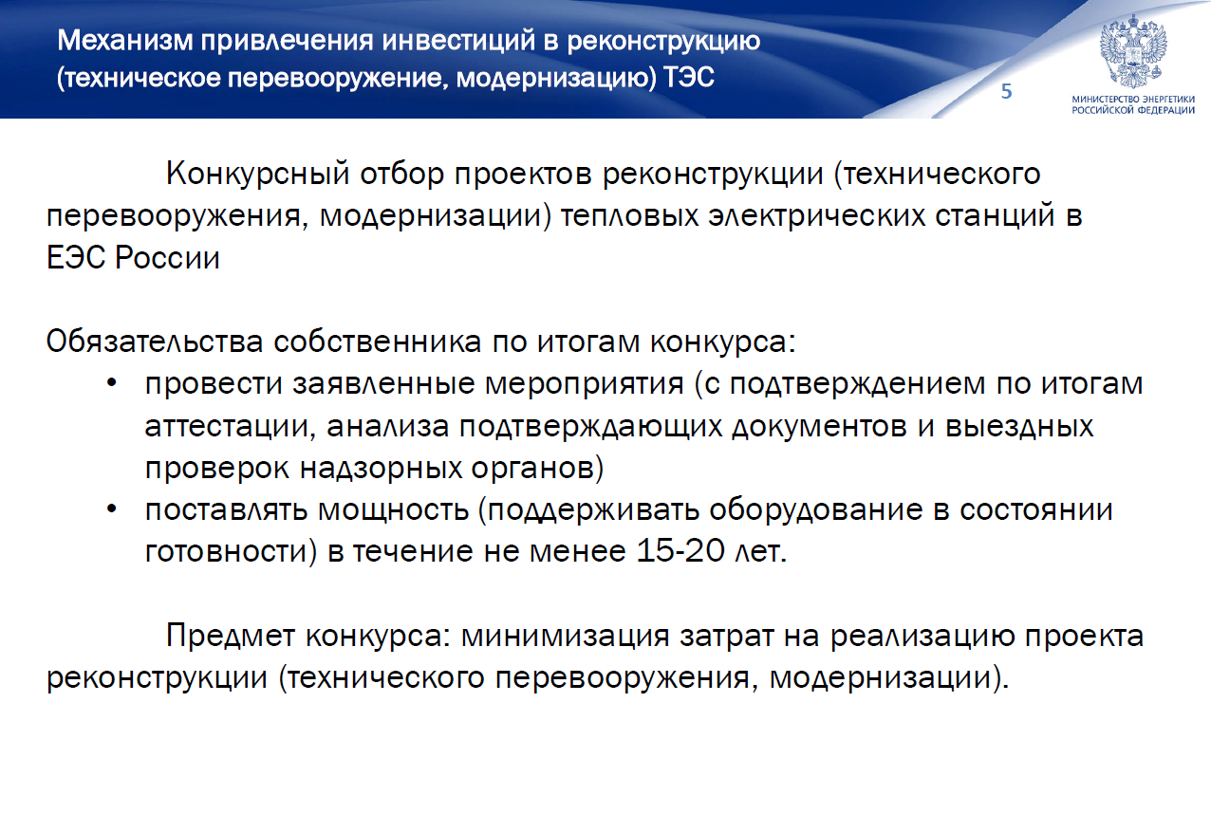

Slide 8
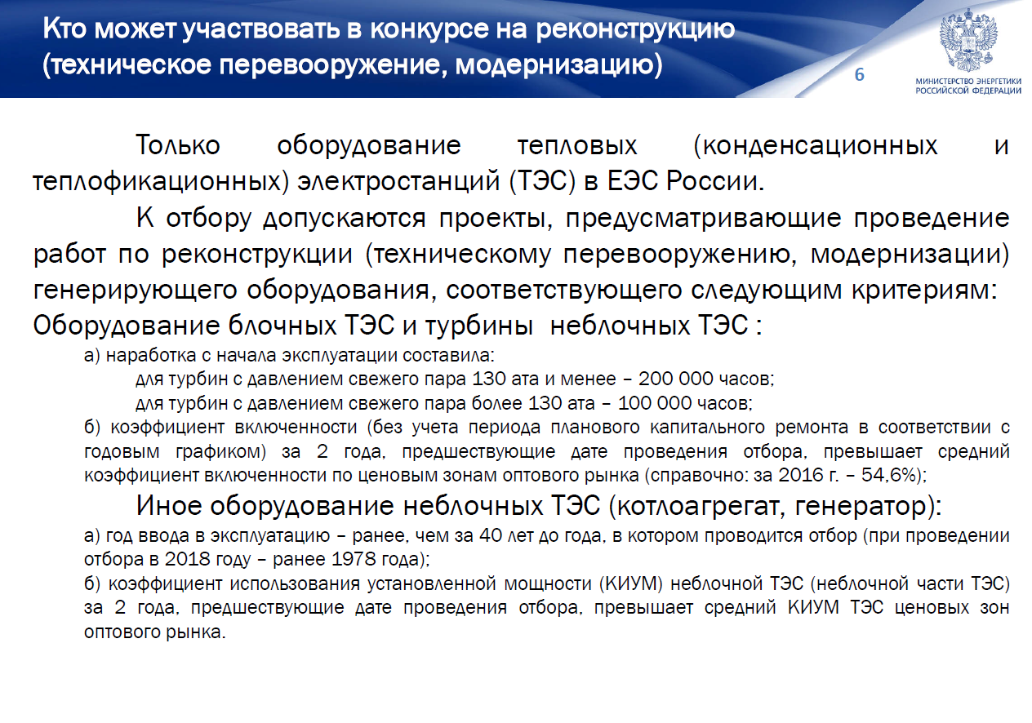

Slide 9
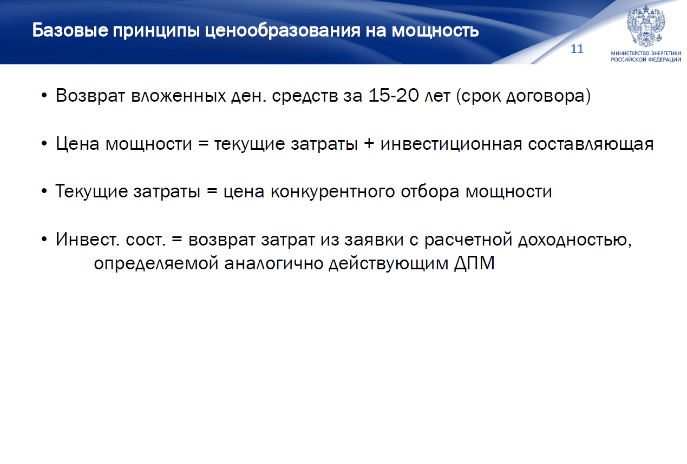

Slide 10
Распоряжением Правительства РФ № 1209-р от 9 июня 2017 г. утверждена
Генеральная схема размещения объектов электроэнергетики до 2035 года,
согласно которой…….
До 2035 года генерирующее оборудование ТЭС в объеме 129,2 млн кВт достигнет установленных сроков эксплуатации и потребует инвестиционных решений по обновлению или выводу из эксплуатации генерирующего оборудования.
Рекомендуемые объемы вывода из эксплуатации генерирующего оборудования ТЭС (в том числе под замену прогрессивным оборудованием), для которого в связи с низкими технико-экономическими показателями мероприятия по продлению сроков эксплуатации экономически нецелесообразны, могут составить до 52,7 млн. кВт до 2035 года.
Объем вводов в эксплуатацию генерирующего оборудования ТЭС до 2035 года может составить:
− при реализации базового варианта − 59,5 млн кВт (включая 49,7 млн кВт на газе и 9,6 млн кВт на угле), из них 28,8 млн кВт на конденсационных электростанциях и 30,7 млн кВт на теплоэлектроцентралях;
при реализации минимального варианта − 51,4 млн кВт (включая 44,3 млн кВт на газе и 7 млн кВт на угле), из них 23 млн кВт на КЭС и 28,4 млн кВт на ТЭЦ.
По результатам экономических сравнений и системной оптимизации
возможна модернизация оборудования действующих ТЭС в объеме до 76,5 млн кВт при затратах на модернизацию не выше 30-50 % стоимости нового оборудования аналогичной мощности.
Notes:
10

Slide 11
ГОСТ Р 50831-95 УСТАНОВКИ КОТЕЛЬНЫЕ.
Тепломеханическое оборудование. Общие технические требования. и
ГОСТ Р 55173—2012 УСТАНОВКИ КОТЕЛЬНЫЕ.
Общие технические требования
Экологические требования к котельным установкам
Выбросы загрязняющих веществ в атмосферу
Нормативы удельных выбросов загрязняющих веществ в атмосферу от котельных установок устанавливают предельные значения выбросов в атмосферу твердых частиц, оксидов серы и азота, окиси углерода для вновь вводимых и реконструируемых котельных установок, использующих твердое, жидкое и газообразное топливо раздельно и в комбинации. Количественные значения удельных выбросов загрязняющих веществ в атмосферу не должны превышать нормативных, указанных:
в таблицах 1-3, для установок, введенных в эксплуатацию на ТЭС
до 31 декабря 2000 года.
в таблицах 4-6, для установок, вводимых в эксплуатацию на ТЭС
с 1 января 2001 г.

Slide 12
Реализация основных норм и требований № 219-ФЗ
Административные
С 1 января 2019 вводится запрет на согласование проектов по строительству и реконструкции объектов, не отвечающим технологическим показателям НДТ
С 1 января 2020 вводится запрет на ввод объекта капитального строительства, строительство объектов, не отвечающим технологическим показателям НДТ
Экономические (Льготы)
После внедрения НДТ ставка платы за загрязнение окружающей среды - 0
Зачет платы за негативное воздействие в счет инвестиций до 100% в процессе внедрения НДТ и после внедрения НДТ
Ускоренная амортизация оборудования с использованием НДТ
Инвестиционный налоговый кредит
Экономические (Санкции)
За превышение объема или массы выбросов и сбросов загрязняющих веществ свыше технологических показателей НДТ (установленные для объектов 1 категории и указанные в декларации для объектов 2 категории
ставка платы увеличивается в 100 раз!

Slide 13
Таблица Г.1 ― Технологические показатели НДТ КТЭУ при сжигании твердых топлив, мг/нм3 при нормальных условиях (температура 0С, давление 101,3 кПа), сухой газ, содержание кислорода 6 %
Тепловая мощность водогрейных котлов, МВт | Паропроизво дительность паровых котлов, т/час | Массовая концентрация твердых частиц в дымовых газах | Массовая концентрация SOх в дымовых газах | Массовая концентрация NOx в дымовых газах | Массовая концент рация СО в дымовых газах
Котельные установки, введенные по проектам, утвержденным по 31.12.1981
от 50 до 100 | от 70 до 140 | 1200 | 4000 | 1200 | 400
более 100 до 300 | более 140 до 420 | 1200 | 4000/5800* | 1600/2000** | 400
более 300 | более 420 | 1200 | 4000/5800* | 1600/2000** | 400
Котельные установки, спроектированные после 01.01.1982 и введенные по 31.12.2000
от 50 до 100 | от 70 до 140 | 1000 | 3000 | 1000 | 400
более 100 до 300 | более 140 до 420 | 900 | 3000/5800* | 1400/1650** | 400
более 300 | более 420 | 900 | 3000/5800* | 1400/1650** | 400
Котельные установки, введенные с 1 января 2001 г.
от 50 до 100 | от 70 до 140 | 250 | 1400 | 640 | 400
более 100 до 300 | более 140 до 420 | 250 | 1400 | 640 | 400
более 300 | более 420 | 200 | 1200 | 570 | 400
Примечания: * Большее значение - для котельных установок, сжигающих угли с содержанием серы (Sr) более 1%, поставляемые с угледобывающих предприятий (угольных разрезов), расположенных в районе до 50 км от монопрофильных муниципальных образований в регионах Сибирского федерального округа. ** Большее значение - для котельных установок с жидким шлакоудалением.

Slide 14
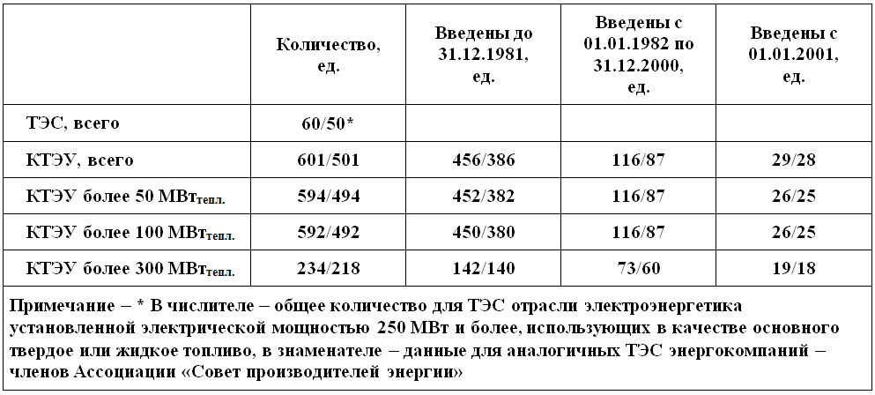
Структура топливосжигающих установок ТЭС электрической мощностью 250 МВт и более, использующих в качестве основного твердое или жидкое топлива
Notes:
14

Slide 15


